Slide 1
컴퓨터 그래픽스 기말 과제
이예준 심지섭

Slide 2
게임소개
컨셉 : 심시티와 같은 도시 시뮬레이션, 다른 모델링 데이터를 쓰지 않고 gl 내부함수만을 이용해서 도시 하나를 만든다.

Slide 3
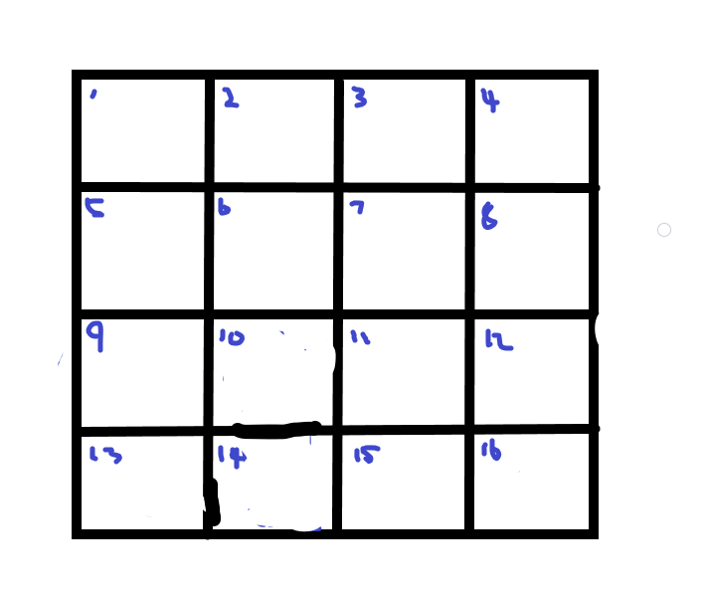
구조소개
도시를 총 16개의 블록으로 나누어 함수를 block1~block16
으로 정하여 블록 안의 모델들들 알아보기 쉽게 하였다.
그외 구조체나 클래스 등은 따로 사용하진 않았다.

Slide 4
프로젝트 진행사항
 | 구현한 것 | 구현 못한것
좌표계 | 건물 배치
곡면 | 공항 지붕 | 산, 바다
텍스처 | 건물, 바닥 | Block1~8
블랜딩 | Ufo 빛
조명 | 전체조명 | 벡터조명
애니메이션 | 공장, 분수, ufo, 크레인 | 비행기, 축구경기 워터슬라이드, 사람보행, 자동차이동, 폭포
기타 |  | 날씨조정, 시점변환

Slide 5
팀원간 작업한 내용
*심지섭
1. ( )
2. 빌딩들과 큰 빌딩 애니메이션(두개가 되었다 하나가 되길 반복)
3. 주거단지(육면체 3개를 조합한 모던하우스)
4. 나무들과 대관람차(대관람차의 이동 애니메이션)
5. 폭포(물의낙하 애니메이션)
6.빌딩단지(육면체를 이용한 고층빌딩 구성)
7. 국회의사당(가운데의 돔 관련 애니메이션)
8. 공항( 비행기 이륙 애니메이션)
*이예준
전체 base ground 와 아스팔트, base 조명
Block9: ufo, 바닥맵핑, ufo빛 블랜딩
Block10: 짓고있는 건물, 크레인, 공원
Block11: 빌딩 ->모델링, 맵핑(40%)
Block12: 분수 ->에니메이션, 바닥맵핑
Block13: 공장-> 매연 애니메이션, 벽맵핑
Block14: 집들 -> 모델링, 맵핑
Block15->국회의사당 -> 모델링, 맵핑
Block16-> 축구경기장 -> 모델링, 맵핑

Slide 6
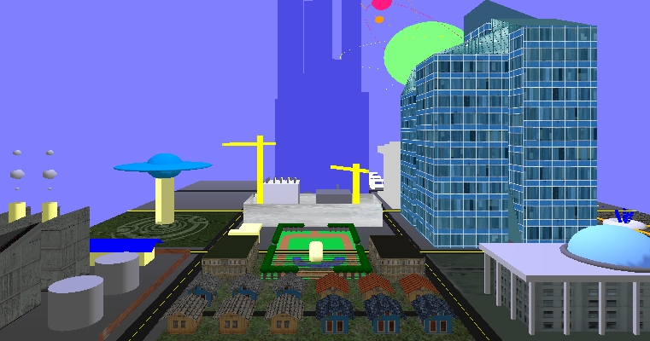
결과물 분석
도시라고 할수있을 만큼의 결과는 만들어 냈다.
초기에 구현하고자 했던, 도시 주변의 산과 바다, 보행자 사점으로의 전환, 자동차와 보행자 애니메이션, 날씨 애니메이션을 구현해 내지 못했다. (75%완성)
텍스처 맵핑을 해야하는 수가 늘어나니까 오류가 많이 생겼다. 특정 텍스처 배열(textureObject[n]) 에 넣었을 때 이미지를 로드하지 못하는 경우가 발생하고 일정시간이 지나면 텍스처들이 사라지기도 한다

Slide 7
필요한 명령어
좌표이동 명령어 : x :x축 회전 y“ ,z “
a,s,d,f: 상하좌우 좌표이동

Slide 8
소감
엄청난 노가다가 필요하고 텍스쳐 맵핑에 버그(?) 가 너무 많아 시간을 많이 소모 한 것이 화가 났지만 그래도 내 손으로 오로지 코딩으로만 아무것도 없었던 빈 공간에 하나씩 채워 나가면서 마을의 형태를 점점 갖춰가는 것을 보며 뿌듯하기도 하고 조금은 즐거웠다.
애니메이션을 하나하나 넣을때마다 완성되는것이 재미있었지만, 마지막 텍스쳐매핑 과정에서 어려움이 있어 color값을 넣는것으로 대신한것이
많이 아쉬움이 남는다.

